Slide 1
Financieel management
Begrippen
Belasting toegevoegde waarde (btw)
IBS Thema
Projectmanagement
Financieel management
Marketing en communicatie
De verborgen impact
Samenwerken
IBS Toetsing
Kennistoets
Plan van aanpak
Presentatie
Week 1 | Week 2 | Week 3 | Week 4 | Week 5 | Week 6 | Week 7 | Week 8 | Week 9 | Week 10

Slide 2
Programma
Vorige week
Verwerkingsopdracht
Doelstellingen:
Na deze les kunnen jullie een kostenoverzicht in Excel maken waarbij:
Onderscheid is gemaakt in verschillende kostensoorten
Er is aangegeven of de kosten vaste- of variabele kosten zijn.
Je de juiste berekening maakt met inclusief en exclusief btw

Slide 3
Financiën - Mijn leefomgeving
10 10 PUNTEN | Kosten-baten overzicht De groep heeft een complete en kloppende kostenbegroting gemaakt. Hierin worden de volgende onderdelen vermeld: Kostensoort Constante en variabele kosten Inkoopfactuurprijs (incl. btw) Inkoopprijs (excl. btw) Btw-tarief Btw-bedrag Totaalbedrag | Score | 0 | 1 | 2 | 3 | 4 | 5
 |  | Punten | 0 | 2 | 4 | 6 | 8 | 10

Slide 4
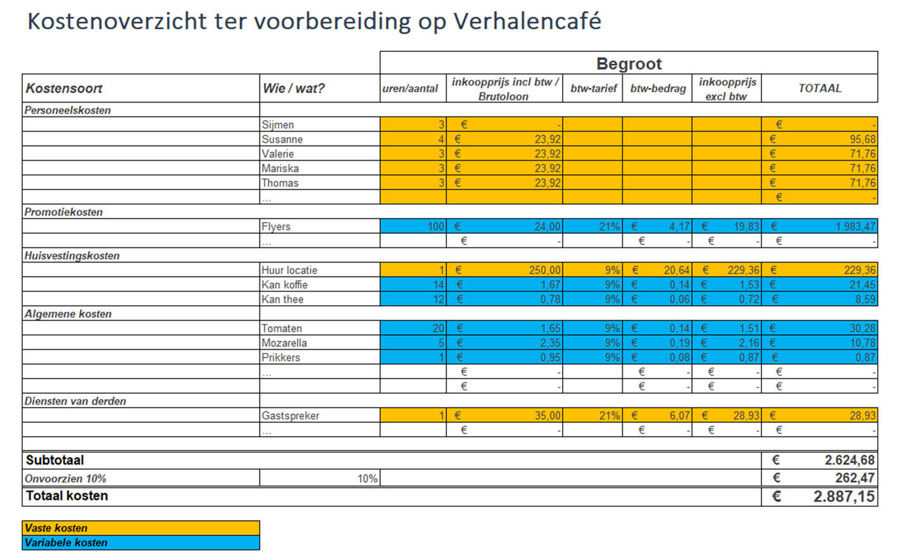
Vorige week - Opdracht 1
Maak onderstaand overzicht na in Excel.

Slide 5
Vorige week - Opdracht 2
Verwerk onderstaande kosten in het kostenoverzicht voor het Verhalen Café. Maak hierbij onderscheid tussen de verschillende kostensoorten en geef aan of de kosten vaste- of variabele kosten zijn. Alle bedragen zijn inclusief btw met uitzondering van personeelskosten.
Gebruik voor deze opdracht Excel.
Het bruto uurloon van de medewerkers van Yuverta is € 23,92.
Het printen in kleur op A4 formaat is € 0,10 per print. Printen in kleur op A3 formaat kost € 0,20 per print.
De huur van de locatie is € 250,- per dagdeel.
Een kan koffie is € 1,67 een kan thee kost € 0,78.

Slide 6
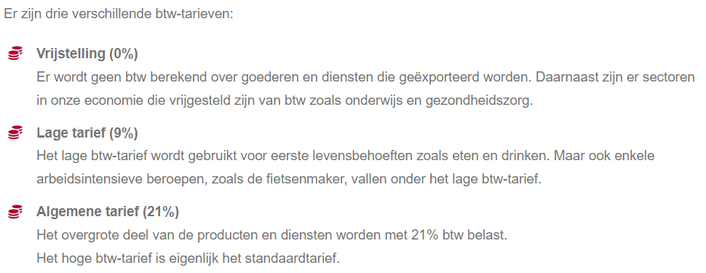
Belasting Toegevoegde Waarde (BTW)

Slide 7
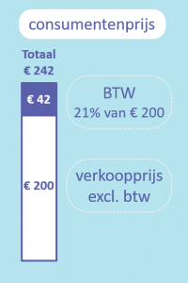
Belasting Toegevoegde Waarde (BTW)
BTW berekening
De btw wordt berekend over de verkoopprijs van de producent. De verkoopprijs is dus 100%. Uitgaande van het standaardtarief is de winkelprijs, of consumentenprijs, inclusief btw daarom 121%.
verkoopprijs × 1,21 = consumentenprijs
Wanneer de consumentenprijs gegeven is en we willen de opbrengst voor de producent berekenen, dan moeten we deze berekening omdraaien:
verkoopprijs = consumentenprijs / 1,21

Slide 8
Belasting Toegevoegde Waarde (BTW)

Slide 9
Opdracht - Belasting Toegevoegde Waarde (BTW)
Klik op onderstaande link
Maak vraag 1 en vraag 2
Controleer je antwoorden
Opdracht BTW
Notes:
https://www.economielokaal.nl/opgave-3-btw-%e2%8c%82/

